Slide 1
RAZVOJ VIŠIH RAZINA MIŠLJENJA KOD DJECE
PREDAVANJE PRIPREMILA-
INGRID ŠIMIČIĆ, PEDAGOGINJA ŠKOLE

Slide 2
S a d r ž a j:
ŠTO JE MIŠLJENJE ?
KOJE SU VIŠE RAZINE MIŠLJENJA?
ZAŠTO SU VIŠE RAZINE MIŠLJENJA VAŽNE?
NEŠTO O ISTINI
TKO DJELUJE NA ODRASTANJE DJETETA/ ŠTO DIJETE USVAJA /TKO SU MU UZORI?
KAKO POMOĆI DJETETU U OBJEKTIVNOM SAGLEDAVANJU ŽIVOTA OKO SEBE?

Slide 3
Što je mišljenje
- psihološka funkcija koja nam omogućuje da putem misaonih operacija određujemo svojstva pojava i otkrivamo odnose među njima.
- mentalni proces koji se odlikuje rasuđivanjem i zaključivanjem, odnosno shvaćanjem uzročno-posljedičnih veza između različitih pojmova.

Slide 4
KOJE SU VIŠE RAZINE MIŠLJENJA
Sposobnosti mišljenja višeg reda su:
promatranje, uspoređivanje, klasificiranje, zamišljanje, postavljanje hipoteza, kritiziranje, prikupljanje i uređivanje podataka, traženje pretpostavki, sažimanje, kodiranje, tumačenje i rješavanje problema.

Slide 5
ZAŠTO SU VIŠE RAZINE MIŠLJENJA VAŽNE
BEZ NJIH NEMA :
KVALITETNOG ŽIVLJENJA,
KVALITETNIH ODNOSA,
OBJEKTIVNOG PERCIPIRANJA LJUDI I DOGAĐAJA OKO SEBE,
NEMA TOLERANCIJE,
NEMA OPROSTA!!!!

Slide 6
NEŠTO O ISTINI
Koliko istina ima?
Kako dolazimo do naše istine?
Prihvaćamo li tuđe istine /druge istine?
Kako možemo biti sigurni da je naša istina jedina prava istina?
Naša veličina leži u
prihvaćanju drugih istina.

Slide 7
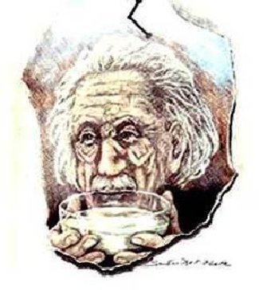

Slide 9
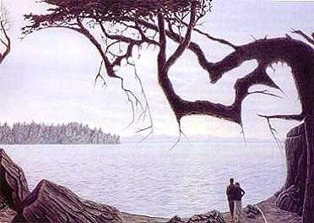

Slide 10
TKO DJELUJE NA ODRASTANJE DJETETA/ ŠTO DIJETE USVAJA /TKO SU MU UZORI
Roditelji i obitelj u najmlađoj dobi
Prijatelji u vrijeme puberteta
Sredina i mediji
(Učitelji sretnici)

Slide 11
3 SU SMJERA ODGAJANJA
1. SVE ZABRANJIVATI BEZ OBJAŠNJENJA
(biti autoritaran roditelj)
2. SVE DOPUŠTATI (biti permisivan roditelj)
3. DOGOVORITI PRAVILA I POSLJEDICE KOJE SU
JASNE I OBRAZLOŽENE I VAMA I DJETETU
(biti demokratski roditelj)

Slide 12
KAKO POMOĆI DJETETU U OBJEKTIVNOM SAGLEDAVANJU ŽIVOTA OKO SEBE
Ako vi dolazite u konflikte, sukobe, - dijete će misliti da se (nasiljem) na taj način rješavaju nesuglasice i problemi
Ako u svom domu govorite loše o pojedinim ljudima – dijete će misliti da taj čovjek ne valja
Ako govorite kako ste samo vi u pravu i kako je vaša istina jedina prava –
i dijete će tako misliti i razvijati svoje stavove uvjeren u jednu istinu i pravdu
Ako ga ne pustite da ponekad donese odluku za sebe – uvijek će čekati da to učinite vi jer neće steći povjerenje u sebe
Ako mu vi branite da prijateljuje s nekim djetetom– vaše dijete će biti zbunjeno i početi razvijati loše osjećaje prema tom djetetu jer ste mu vi to nametnuli

Slide 13
Mali naputci
potičite dijete da govori
naučite ga prihvaćati druge istine
naučite ga izreći i svoju istinu
podsjetite ga na pogreške i pohvalite za uspjehe
naučite ga kako argumentirati svoje mišljenje
učite ga da stoji iza svojih postupaka i da odgovara za njih
recite mu da je ljudski pogriješiti
osnažite ga za razne izazove

